Slide 1
本棚のメタファの複合による ハノイの塔の拡張と評価
日本デジタルゲーム学会 第3回 夏季研究発表大会 2014
安藤 健翔^{ⅰ} 伊藤 彰教^{ⅱ} 渡邉 賢悟^{ⅲ} 近藤邦雄^{ⅱ} 三上 浩司^{ⅱ} 吉岡英樹^{ⅱ}
^{ⅰ}東京工科大学大学院 バイオ・情報メディア研究科
^{ⅱ}東京工科大学
^{ⅲ}渡辺電気株式会社

Slide 2
発表の流れ
はじめに
問題点
本研究の手法
関連事例
ユーザインタフェイス
評価実験
まとめ
安藤健翔 他, 本棚のメタファの複合によるハノイの塔の拡張と評価, 2014
Notes:
発表の流れはこのようになります

Slide 3
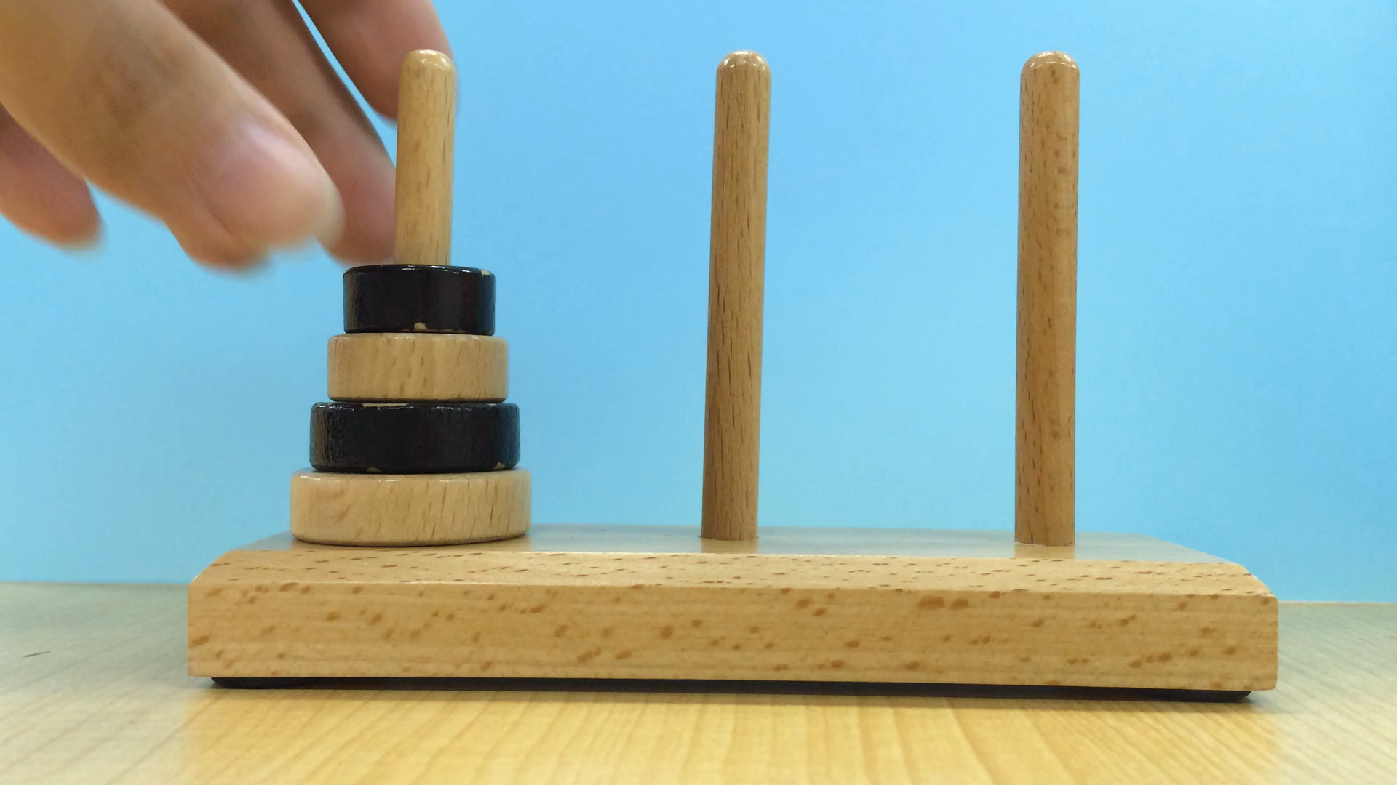
はじめに
木製パズル「ハノイの塔」とは
小さな円盤の上には大きな円盤は積めない
安藤健翔 他, 本棚のメタファの複合によるハノイの塔の拡張と評価, 2014
Notes:
まずはじめにですが、ご覧の動画は100年以上昔から存在する木製のパズルゲーム「ハノイの塔」です。
ハノイの塔は3本の杭と大きさの異なる複数の円盤で構成され「小さな円盤の上に大きな円盤を積まない」というルールのもと、
端に積まれた円盤を逆の端に移動させることでクリアとなるゲームです。

Slide 4
用途
子供向けの知育玩具
『WOODY STYLE ハノイの塔』, ハナヤマ, 2008. (木製玩具)
認知科学における実験器具
YuichiroAnzai, SimonHerbert A:The theory of learning by doing., Psychological Review, Vol.86(2), Mar 1979, 124-140
村田和香:「ハノイの塔」パズルを用いた高齢者の問題解決過程の分析,北海道大学医療技術短期大学部紀要 7, 81-87, 1994
伊藤智哉, 他:概念と手続きの相互作用による知識構成―ハノイの塔の協調学習―,日本認知科学会大会発表論文集(CD-ROM), 27th, ROMBUNNO.P2-6
安藤健翔 他, 本棚のメタファの複合によるハノイの塔の拡張と評価, 2014
Notes:
ハノイの塔のプレイでは「AをするためにはBをしなければならず，そのためにはCをする必要がある」といった，
実世界の問題解決と共通する過程が体験できる．そのため，子供向けの知育玩具として，また認知科学における、
問題解決学習の過程を分析するための実験器具として広く用いられています

Slide 5
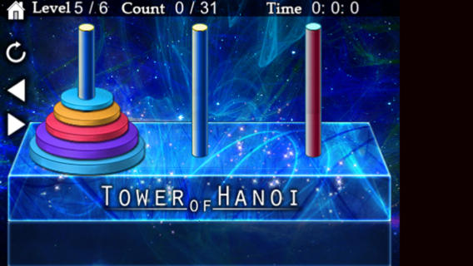
関連事例
『ハノイの塔(Tower of Hanoi) -Olympic』
プラットフォーム：iOS
対戦機能などがある
https://itunes.apple.com/jp/app/hanoino-ta-tower-hanoi-olympic/id430261581?mt=8
安藤健翔 他, 本棚のメタファの複合によるハノイの塔の拡張と評価, 2014
Notes:
タッチパネルを使用した、ハノイの塔がモチーフになっているゲームの参考事例としては、『ハノイの塔(Tower of Hanoi) –Olympic』があります。
これはiOSデバイス上でプレイできるハノイの塔で、実物と同じく3本の杭の中で円盤を動かすものです。
また、対戦機能が実装されていたり，インターネットを介してスコアを競ったりすることができるようになっています

Slide 6
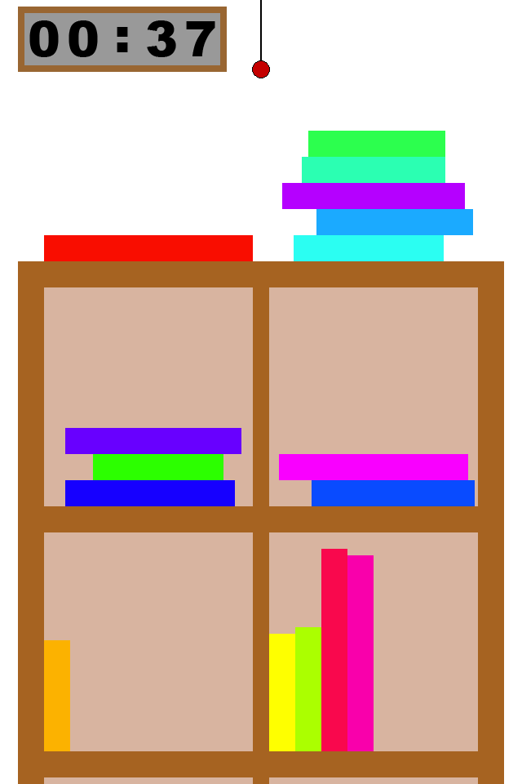
制作上の動機
ハノイの塔を応用したデジタルゲームを作りたい
タッチデバイス上で実現したい
プロトタイプ
安藤健翔 他, 本棚のメタファの複合によるハノイの塔の拡張と評価, 2014
Notes:
私たちのチームの企画段階で、ハノイの塔をモチーフにしたゲームをタッチデバイス上で制作したいというアイデアが出て、
これをいかに快適で面白いものとして作ろうと考えた結果、本と本棚という要素を取り入れようということになり、その企画で制作をはじめました
その制作の過程で見えてきた従来手法の問題点がいくつかあります

Slide 7
問題点
円盤の入れ替えが煩雑で作業的
→ 円滑な試行の障害に
難易度のバリエーションがほぼ存在しない
→ 段階的にプレイが習熟できない
→ ステージ設計の幅が少なく飽きやすい
エンタテイメント性が少ない
安藤健翔 他, 本棚のメタファの複合によるハノイの塔の拡張と評価, 2014
Notes:
まず、実物のハノイの塔における円盤の入れ替えはすべて手動で行うため、煩雑で作業的であり、円滑な試行の障害となっていることが挙げられます。
先ほどの動画でも確認できますが、うまく円盤が杭に刺せずに引っかかってしまったり、
台座がずれてしまったりしてゲームがスムーズに進められないことは、プレイヤーにとって大きなストレスです。
またゲーム性についても、基本的に杭の数が3本に限定され、初期配置も1パターンしか提示されないため、
難易度は円盤の枚数の増減にのみ左右され、バリエーションがほぼ存在しません。
そのため、段階的なプレイの習熟や、ユーザを飽きさせないためのステージ設計の幅が少ないことが問題として挙げられます。

Slide 8

本研究の手法
タブレットを用いた
アプリケーション
『ハノイの本』
安藤健翔 他, 本棚のメタファの複合によるハノイの塔の拡張と評価, 2014
Notes:
そこで本研究者らはこれらの問題を踏まえ、タブレットデバイスを用いたアプリケーション「ハノイの本」を制作しました。
タッチ操作による快適なオブジェクトの移動を可能にするとともに、「本を綺麗に片付ける」という行為の快感・達成感に注目し、
ハノイの塔の「大きさ順に積んでいく」というルールと、「本を長さ順に並べ替える」という行為の双方が持つ共通のメタファを利用することで、
ハノイの塔の学習効果をそのままに、高度なゲーム性の拡張を実現しました。
「ハノイの本」は、この本棚中の各スペースを利用して、「小さな本の上に大きな本は積めない」というルールのもと、下段の左側から右側に向かい、
長い本から短い本へと順番に整頓することでクリアとなります。
また、この作品をゲームとして継続的にプレイヤーにプレイさせるため、ステージ設計の柔軟さを利用した段階的な難易度設計や、
タッチ、グラフィック、サウンドにおけるインタラクションデザインの最適化を行い、ゲームプレイの快感・達成感の強化を図りました。

Slide 9
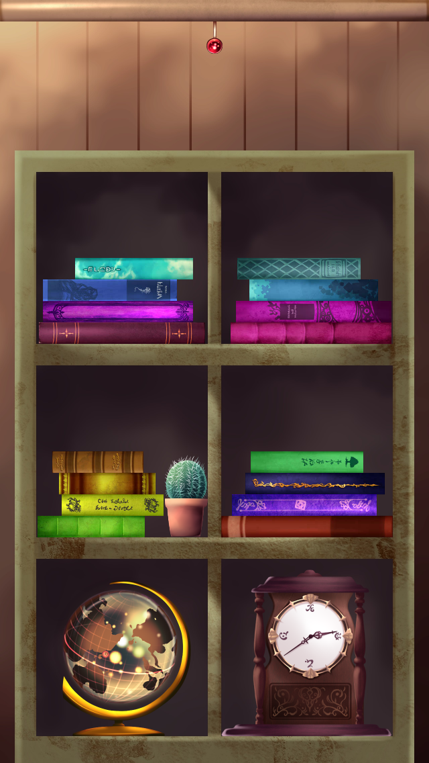
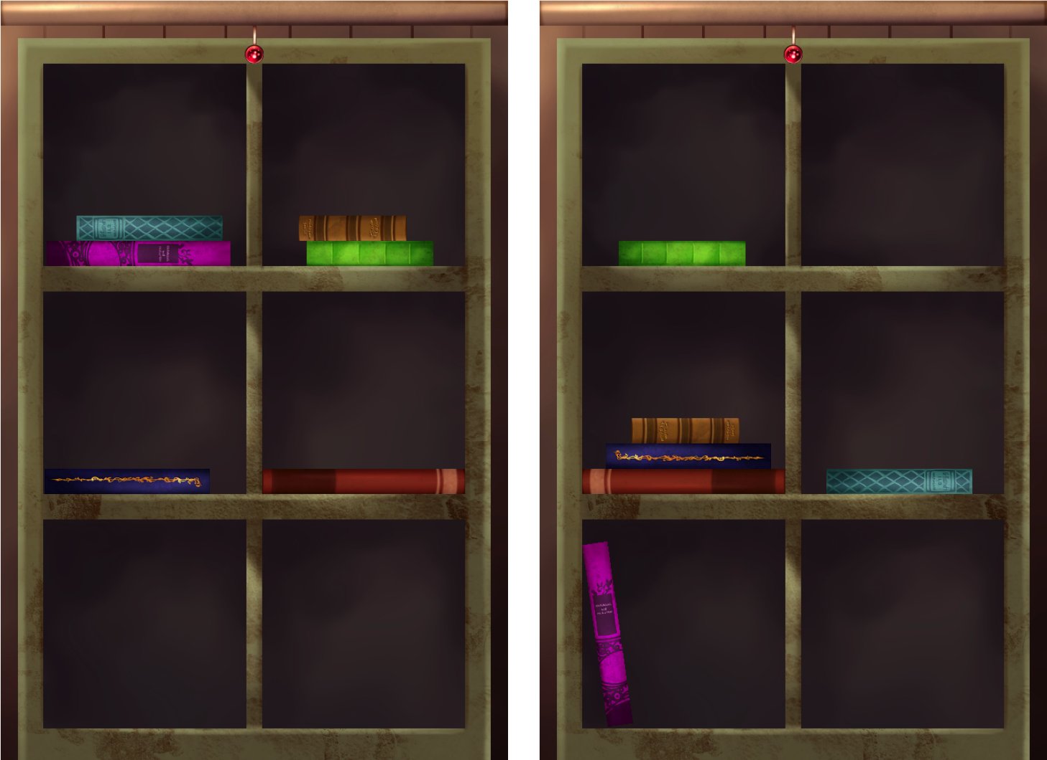
難易度設計の例
8手
10手
初期配置による設計の例
最終難易度
安藤健翔 他, 本棚のメタファの複合によるハノイの塔の拡張と評価, 2014
Notes:
難易度設計の例ですが、
同じ収納スペースに本が多く積まれているほど手数が増え難易度が上昇し，複数のスペースに本が分散していれば手数が少なくなり難易度は低下します．
また，目的地にあたる左下の棚に正解でない中で比較的長い本があったり，1番長い本の上に他の本があったりすることによって，
それらの本を先に移動させる必要が生じます．そのため，これらの初期配置の工夫により，同じ冊数でも難易度の差異が生み出せるようになっています
また上級難易度では本に加え，障害物を配置することで収納スペースの数を制限し難易度を向上させています．収納スペースの一部を塞ぐ小さい障害物と，
すべてを塞ぐ大きい障害物を組み合わせることで徐々に使用できるスペースを限定し，
最終的には本16冊＋小さい障害物1つ＋大きい障害物2つのステージが最高難易度となります．
本システムの優位性のひとつであるスペースの数を制限することによって，本来のハノイの塔と同じ状況になり，
最終的にハノイの塔問題の解決過程で得られる知見も全て得られる形となっている．

Slide 10
ユーザインタフェイス
タッチ・グラフィック・サウンド
安藤健翔 他, 本棚のメタファの複合によるハノイの塔の拡張と評価, 2014
Notes:
それではここからはタッチ・グラフィック・サウンドにおける工夫について述べていきます。
これらの工夫によりユーザのモチベーションが低下するのを防ぎ、プレイの快適性向上、達成感の増強を狙いました。

Slide 11
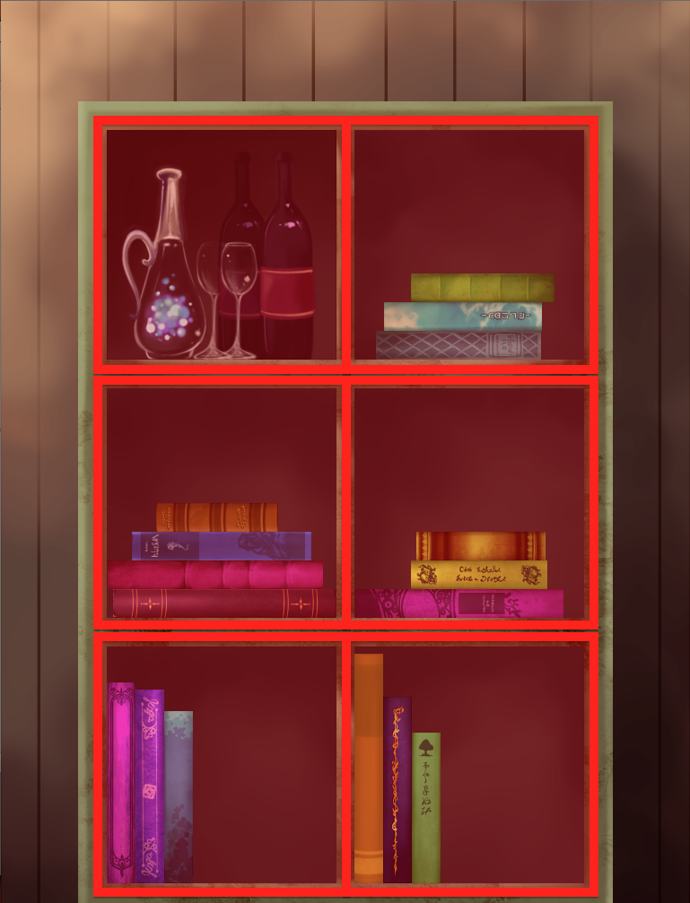
タッチインタラクションの工夫
タッチ範囲の調整
赤いスペースの内であれば
タッチ場所よらず操作可能
高速な操作でも誤操作が
起きにくい
安藤健翔 他, 本棚のメタファの複合によるハノイの塔の拡張と評価, 2014
Notes:
まずタッチインタラクションの工夫です。
本自体にタッチ判定を設定した場合，範囲が小さく，意図した操作を行うことが困難になります．
そのため，スペース内であればタッチ場所に関わらず，その1番上または右端の本を掴んだ状態にするようにしました．
置く際は正確にスペース内で指が離される必要はなく，本棚枠外の余白部分であっても自動的に該当スペースを判断し配置処理を行います．
これによって，パズルに慣れたユーザが高速に操作を行っても、誤検知が起きにくくなっています

Slide 12
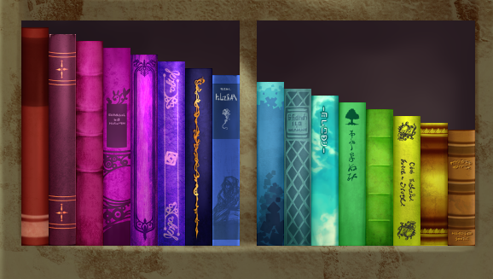
グラフィックの工夫（１）
本ごとの色のグラデーションとデザインの違い
長さの比較を補助
安藤健翔 他, 本棚のメタファの複合によるハノイの塔の拡張と評価, 2014
Notes:
次にグラフィックの工夫です。
長さの近い本の場合，一見してどちらの方がより長いかは分かりづらく，どの本が次に左下からの正位置に置かれるべき本なのか，
掴んでいる本が移動先に置けるのかどうかなどが判断しづらいため，次のような機能を実装しました．
まずは，本ごとの色とデザインの違いです．各本を正しく並べた場合，滑らかなグラデーションになるように配色を行っており，
長さの比較を補助しています。

Slide 13
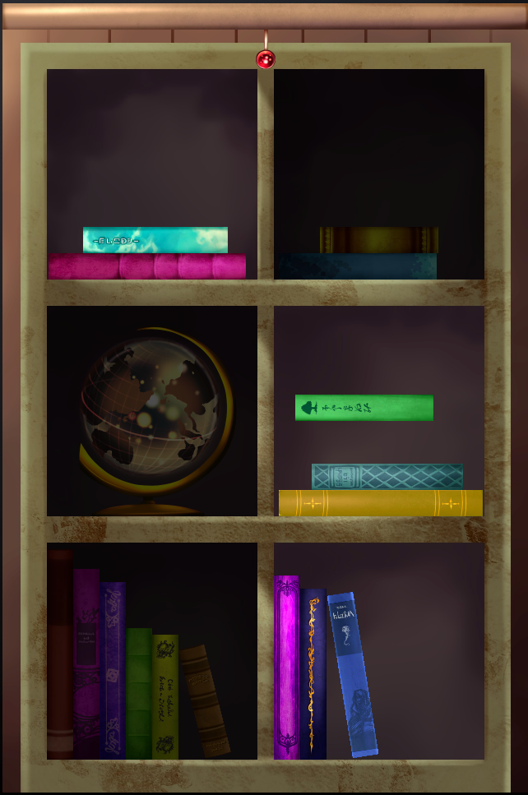
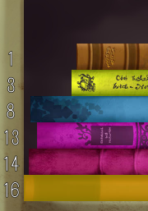
グラフィックの工夫（２）
次に置かれるべき最も長い本の強調
2種類の時間制限付きヒント機能
配置不可能な場所の暗転
本番号の表示
暗転機能
本番号の表示
安藤健翔 他, 本棚のメタファの複合によるハノイの塔の拡張と評価, 2014
Notes:
また、次に置かれるべき最も長い本を点滅させるという機能があります。この機能がなかった場合、
プレイヤーは次に置くべき最も長い本を自ら比較しながら探さねばならず、大きなストレスになってしまいました。 この機能により、
次に操作すべき対象を判断しやすくし、ストレスの軽減を図っています。
さらに、本を保持したまましばらく経過すると、ヒントとして、置くことが不可能な場所を暗転させる機能や、
更なる長さ関係比較の補助として、操作を行わずにしばらく経過すると、本の近くに長さ順に番号を表示する機能を実装しました

Slide 14
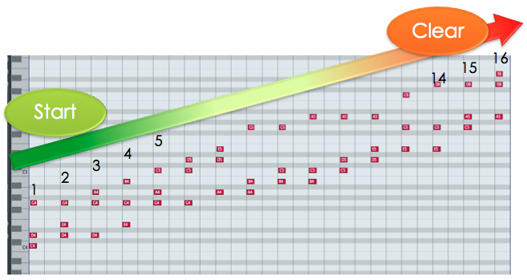
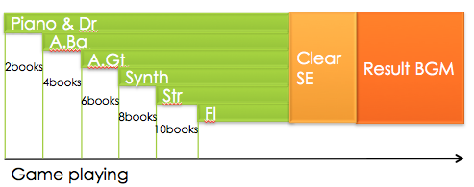
サウンドインタラクションの工夫
正解時SEの音程変化
ゲームの進行に応じたBGMの変化
→ 進行度に応じた盛り上がりの演出
正解時SEの音程変化
BGM追加の流れ
安藤健翔 他, 本棚のメタファの複合によるハノイの塔の拡張と評価, 2014
Notes:
次にサウンドインタラクションの工夫です。
パズルの特性上，ゲームの過程でユーザが本の長さの関係を見誤り，下段に間違った本を配置した際に気付かずに続けてしまう場合があります．
これを避けるため，正しい位置に配置された際には通常のSEと共に特殊な正解時SEが再生されます．
この正解時SEは正解冊数が増える毎に徐々に音階が上がっていきます。
また，ゲーム中のBGMについてもインタラクションを行いました．ゲーム開始時は少ない楽器数で演奏されたトラックを再生し，
本が2冊正解の位置に配置される毎にトラックが最大5つまで順次追加されていきます。
これらのサウンドインタラクションによって，展開の遅いゲーム序盤では徐々に楽器が追加されていき，
整頓が済み正しい位置への配置が高速になるゲーム終盤では，完成したBGMによる盛り上がりと，
連続で鳴る正解SEによってゲームクリアに向かう高揚感を演出しています

Slide 15
評価実験
実験概要・結果
安藤健翔 他, 本棚のメタファの複合によるハノイの塔の拡張と評価, 2014
Notes:
それではここからは、本手法の有効性を検証するため行った評価実験について述べていきます。

Slide 16
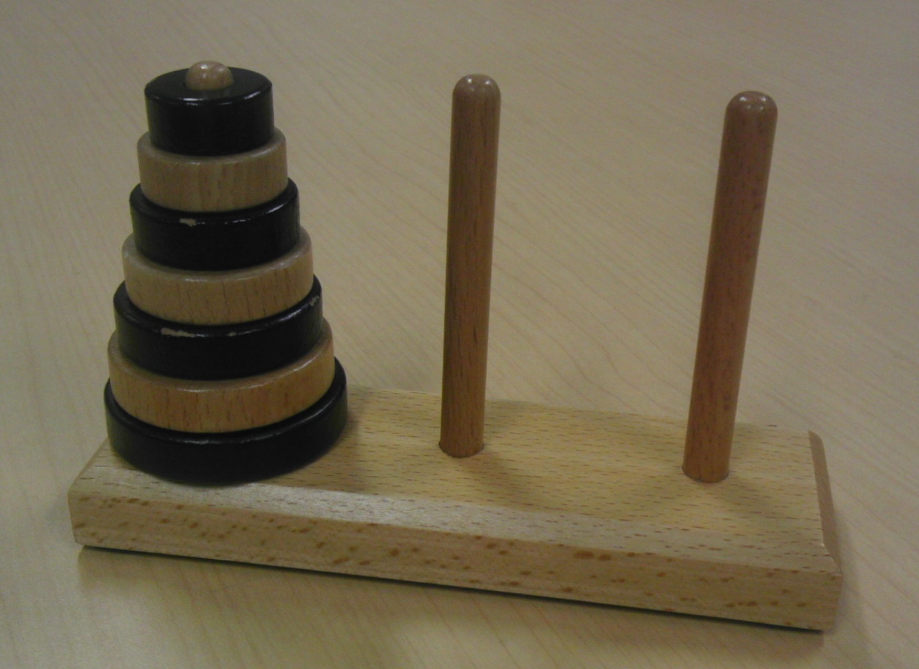
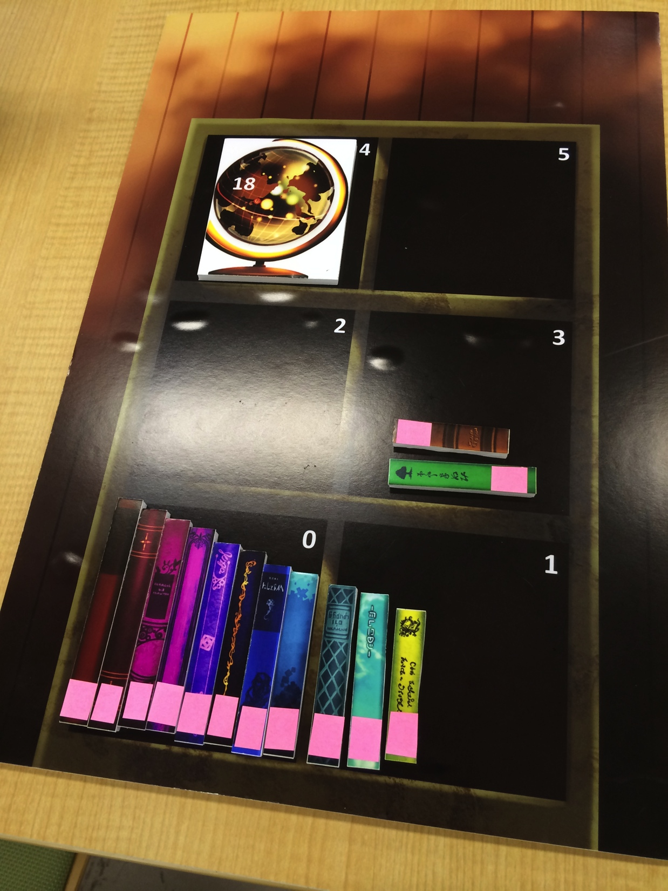
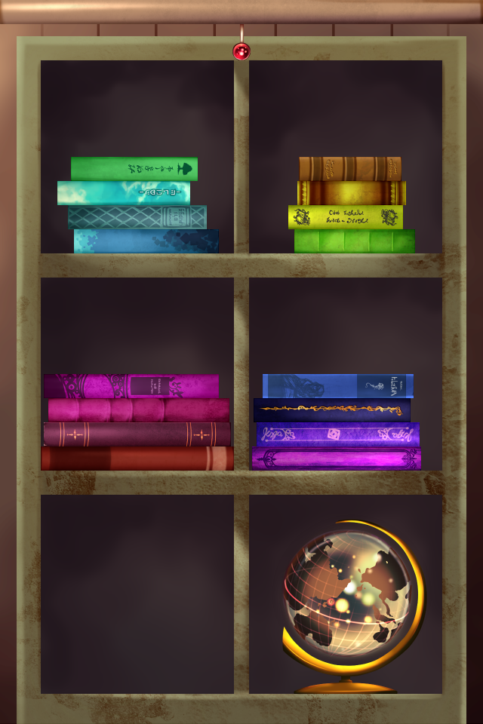
実験概要
４つの環境を被験者にプレイしてもらう
「飽きたら次のゲームに行ってください」という指示
各環境のプレイ時間とクリア回数を測定
ハノイの塔(木製)
ハノイの塔(タブレット)
本手法のボード版
本手法
安藤健翔 他, 本棚のメタファの複合によるハノイの塔の拡張と評価, 2014
Notes:
難易度上昇に対するプレイ負荷軽減とプレイ継続のため、メタファの利用と本アプリケーションのインタフェイスが効果的であることを検証するため、
従来のハノイの塔、タブレットデバイスでプレイするハノイの塔、物理的なオブジェクトを操作するボードゲーム版のハノイの本、
タブレットデバイスでプレイするハノイの本で比較実験を行いました。
被験者には「飽きたら次のゲームをプレイしてください」「一度別のゲームに行ったら戻らないでください」「1つのゲームを何度もプレイするのは構いません」という条件を最初に説明し、それぞれの環境でのプレイ時間とクリア回数を測定しました。

Slide 17
アンケート
5段階評価
「オブジェクトは動かしやすかったか」
「クリア時に達成感は得られたか」
被験者は東京工科大学の学生12名
安藤健翔 他, 本棚のメタファの複合によるハノイの塔の拡張と評価, 2014
Notes:
また実験後にアンケートを行い、それぞれの環境で「オブジェクトは動かしやすかったか」「クリア時に達成感は得られたか」の2項目について、5段階評価で回答を得ました。

Slide 18
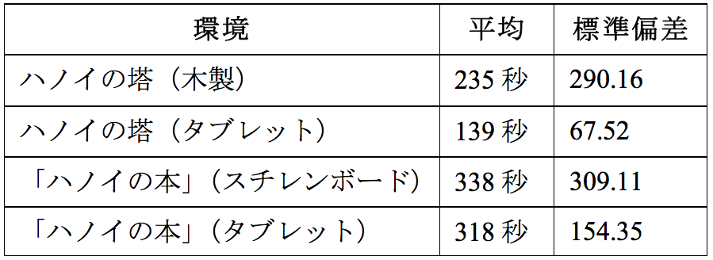
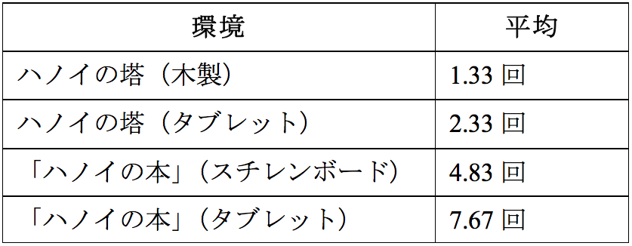
実験結果
表1:プレイ時間平均と標準偏差
表2:クリア回数平均
安藤健翔 他, 本棚のメタファの複合によるハノイの塔の拡張と評価, 2014
Notes:
実験結果です。
プレイ時間の平均は（↓）ハノイの本（スチレンボード）が最も長い結果となりましたが、
標準偏差が大きく、クリア回数平均も（↓）ハノイの本（タブレット）と比べ低い結果となっています。
これにより、楽しんでプレイした時間が長いというより、作業としての時間が長かったと考えられます。
それに対し本手法の（↓）ハノイの本（タブレット）は、ハノイの本（スチレンボード）とほぼ同等のプレイ時間平均ながら、標準偏差も小さく、（↓）
クリア回数平均も最も多い結果となりました。これにより、実際のプレイに費やした時間が多く、楽しんでプレイしていたことが示唆されます。

Slide 19
アンケートの分析
分析手法
Wilcoxonの符号付き順位和検定(p < 0.05)
Bonferroniの多重比較(p < 0.0125(=0.05/4))
項目「オブジェクトは動かしやすかったか」
ハノイの塔(木製)とハノイの本(タブレット) : p = 0.004
ハノイの本(ボード)とハノイの本(タブレット) : p = 0.003
項目「クリア時に達成感は得られたか」
p < 0.0125のペアは見られなかった
安藤健翔 他, 本棚のメタファの複合によるハノイの塔の拡張と評価, 2014
Notes:
「オブジェクトは動かしやすかったか」「クリア時に達成感は得られたか」の2項目については、
回答結果に対してSPSSによりWilcoxonの符号付き順位和検定を行い、4つの環境での各回答項目のペアごとの差の検定を行いました。
これにともない、Bonferroniの多重比較を行い、有意確率を0.0125以下としました。
項目「オブジェクトは動かしやすかったか」の検定結果は、ハノイの塔（木製）とハノイの本（タブレット）の間、
およびハノイの本（ボード）とハノイの本（タブレット）の間で有意差が認められました。
これにより、本手法はハノイの塔（木製）とハノイの本（ボード）よりオブジェクトが動かしやすいということが示されています。
項目「クリア時に達成感は得られたか」の検定結果では、どのペアの間でも有意差は認められませんでした。

Slide 20
まとめ
従来のハノイの塔ではできなかった幅広い難易度の ステージ設計を可能にした
タッチ・グラフィック・サウンドの工夫により、円滑な操作とプレイにおける快感・達成感の強化を図った
評価実験により、本手法が従来手法と比べプレイを継続してもらいやすく、高い操作性を実現していることを 明らかにした
安藤健翔 他, 本棚のメタファの複合によるハノイの塔の拡張と評価, 2014
Notes:
それではまとめです。
まず、本と本棚の要素の複合により、従来のハノイの塔ではできなかった幅広い難易度のステージ設計を可能にしました。
また、タッチ・グラフィック・サウンドの工夫により、円滑な操作とプレイにおける快感・達成感の強化を図りました。
さらに、評価実験により、本手法が従来手法と比べプレイを継続してもらいやすく、高い操作性を実現していることを明らかにしました。

Slide 21
質疑応答
ご静聴ありがとうございました
安藤健翔 他, 本棚のメタファの複合によるハノイの塔の拡張と評価, 2014
Notes:
以上で発表を終わります。質疑応答に移ります。
ハノイの本は、現在AppStoreにて無料で配信中です。iPhone、iPadなどをお持ちの方は、ぜひプレイして頂いて、ご意見ご感想等いただければ幸いです。
本日はご静聴ありがとうございました。

